Slide 1
Inundacion en la comunidad de Hopelchén
Here is where your presentation begins

Slide 2
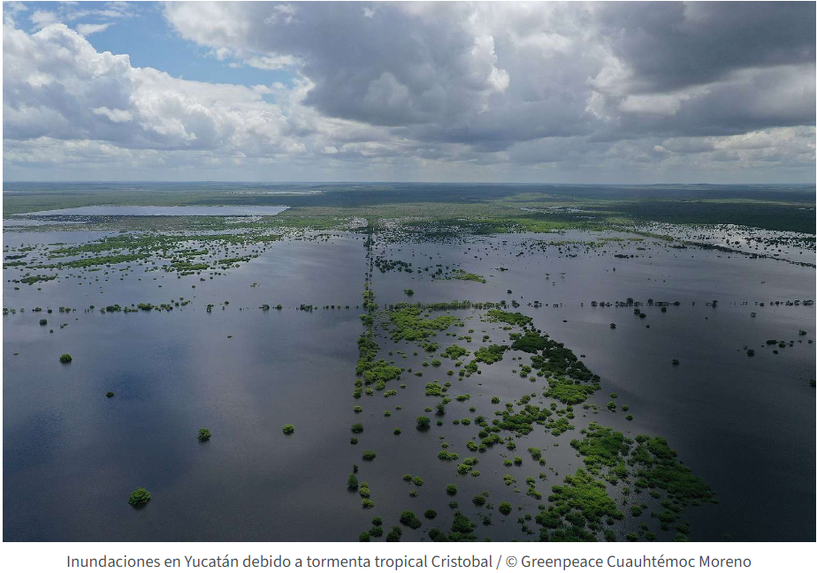
Contexto
En la peninsula de Yucatan en el año 2020, durante los meses de Mayo a Junio ocurrieron 2 tormentas tropicales, estos fueron llamados “Amanda” y “Cristóbal”, causando graves daños en los campos agrícolas, inundando estos mismos; según Greenpeace (2020), Mega actividades como son el tren maya, la agricultura industrial, e igual con fenómenos ambientales modificados por las actividades antrópicas como es el calentamiento global, afecto en gran medida el delicado equilibrio, a consecuencia de estos desequilibrios los eventos climatológicos como pueden ser las tormentas se han vuelto sustancialmente mas frecuentes y violentas (Greenpeace, 2020) afectando a las personas más vulnerables y en este caso afectando lo ingresos económicos de familias.

Slide 3
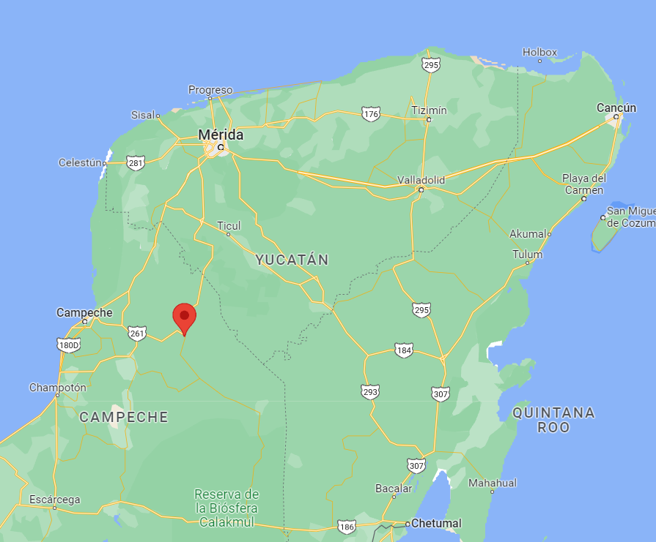

Slide 4
Causas de fondo
Sistema de economico
Falta de planeacion
La economia se basa en un sistema de produccion masivo sin importar nada mas.
La incorrecta implementacion para mega proyectos hace que no se analice correctamente el impacto y se planeen estrategias para mitigar

Slide 5
Presiones dinamicas
deforestacion
Agricultura industrial
Desarrollo no sostenible
It’s the closest planet to the Sun and the smallest in the Solar System
Venus has a beautiful name and is the second planet from the Sun
Despite being red, Mars is actually a cold place. It’s full of iron oxide dust

Slide 6
Condiciones inseguras
Subsistencia en riesgo
Sin preparación
Descempleo
Grupos en riesgo
Al ser la agricultura uno de los principales modos de ingresos este tipo de fenómenos traen un fuerte golpe a la economía local
Al ser localidades lejos del centro, normalmente son descuidadas por el gobierno.
La localidad es afectada por la amenaza tanto fisico como economicamente.
Al ya no haber empleo principal, el desempleo se dispara y ak estar tan lejos de la capital no hay suficientes empleos cercanos.

Slide 7
Referencias:
Greenpeace. (2020). Inundaciones en la Península de Yucatán, demuestran las graves consecuencias del cambio climático. Greenpeace México. https://www.greenpeace.org/mexico/noticia/8568/inundaciones-en-la-peninsula-de-yucatan-demuestran-las-graves-consecuencias-del-cambio-climatico/

